Slide 1
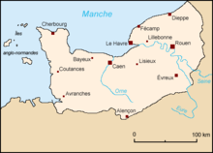
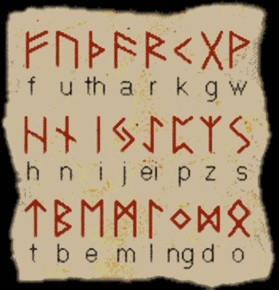
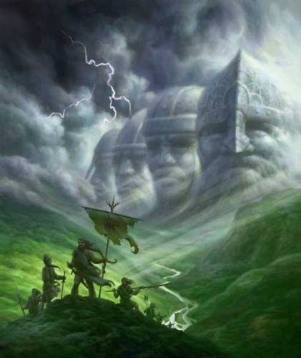

44.1 Vikingové
Elektronická učebnice - II. stupeň Základní škola Děčín VI, Na Stráni 879/2 – příspěvková organizace Dějepis
Objevil jako první Ameriku skutečně Kryštof Kolumbus roku 1492?
Víš, po kom nese území Normandie své jméno?
K čemu mohly sloužit tzv. runy?
Slyšel/a jsi někdy pojmy Valhala, Ódin, Thór, Freya?
Vikingové
Severští mořeplavci
Autor: Mgr. Zuzana Kadlecová

Slide 2
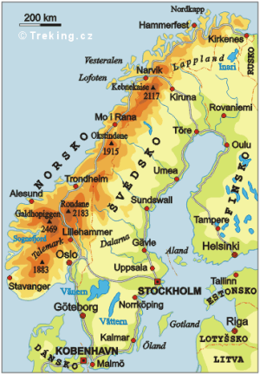
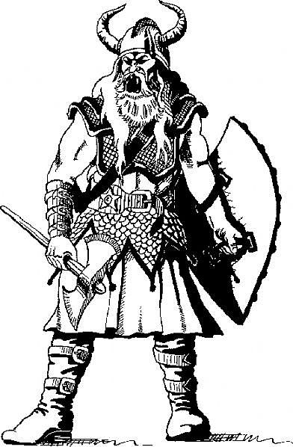
44.2 Co již víme?
Elektronická učebnice - II. stupeň Základní škola Děčín VI, Na Stráni 879/2 – příspěvková organizace Dějepis
severní větev Germánů
původ:
Skandinávie
válečníci
KDO BYLI
VIKINGOVÉ?
piráti
„muži ze Severu“
mořeplavci
Normané
(Francie)
Varjagové
(Rus, Byzanc)

Slide 3
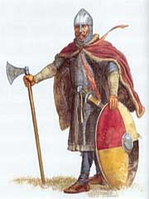

44.3 Jaké si řekneme nové termíny a názvy?
Elektronická učebnice - II. stupeň Základní škola Děčín VI, Na Stráni 879/2 – příspěvková organizace Dějepis
Společnost
- 3 stavy: 1. nesvobodní otroci
2. svobodní rolníci, řemeslníci a válečníci
3. „šlechta“ = jarlové
- nade všemi: král – volený šlechtou
omezovaný mocí thingu (shromáždění svobodných mužů)
- významné postavení ženy
Zejména mezi 8. – 11. st. pořádány loupeživé výpravy do okolních zemí: na západ po moři, na východ po řekách do evropského vnitrozemí.
Důvody:
přelidnění – nedostatek zemědělské půdy
spory mezi vůdci
obchod
K plavbě užívány otevřené lodě s malým ponorem a bez palub – na přídi vyřezána hlava draka = drakary.

Slide 4
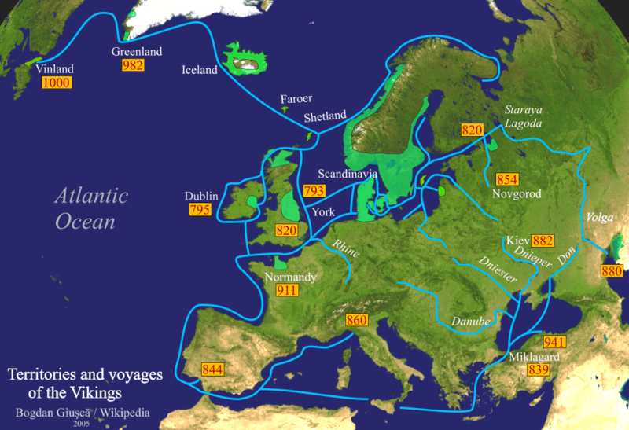
44.4 Co si řekneme nového?
Elektronická učebnice - II. stupeň Základní škola Děčín VI, Na Stráni 879/2 – příspěvková organizace Dějepis
Směry expanze:
do Anglie, Skotska, Irska, na pobřeží Atlantiku, do Středomoří (kmeny dánské)
911 vznik Normandie
2. na východ do Ruska (švédské kmeny)
od Baltu až k Dněpru a Volze – od severu na jih do Černého moře a Byzance
ovládnutí Novgorodu – Rurikovci
3. na západ (norské kmeny)
osídlení Islandu, Grónska a břehů Severní Ameriky (kolem r. 1000)

Slide 5
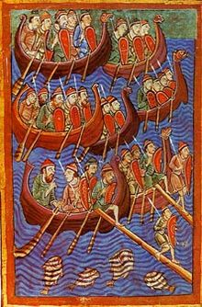
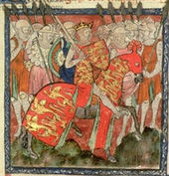
44.5 Procvičení a příklady
Elektronická učebnice - II. stupeň Základní škola Děčín VI, Na Stráni 879/2 – příspěvková organizace Dějepis
Invaze do Anglie na ilustraci z 12. st.
Doplň do textu vynechané pojmy ve správném tvaru.
Vilém, La Manche, Normané, Alfréd Veliký, francouzština, Hastings, dávky z půdy, Anglové a Sasové, anglosaský.
Dánské útoky na Britské ostrovy odrazil až …………………….. (871-900), který k obraně sjednotil kmeny ………… a ……….. . Tak vznikla Anglie, první silný stát na Britských ostrovech s vyspělou správou i kulturou. V polovině 11. století zesílily útoky …………….. přes kanál …………… a vyvrcholily ovládnutím země vévodou z Normandie ………….. . V bitvě u …………… roku 1066 porazil Vilém ……………. krále Haralda a nechal se korunovat králem Anglie. Přikázal obyvatelstvu platit do královské pokladny ……………….. . (Poprvé v Evropě k tomu účelu byla půda sepsána.) V této době král a jeho družina mluvili ………………, zatímco ostatní užívali utvářející se angličtinu.
Vilém Dobyvatel

Slide 6
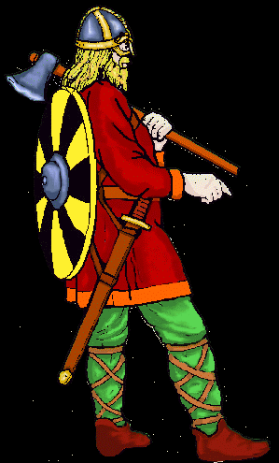

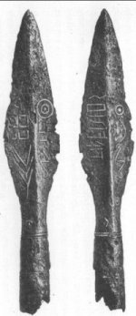
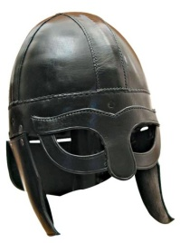
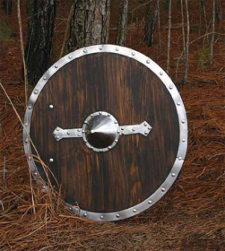
44.6 Něco navíc pro šikovné
Elektronická učebnice - II. stupeň Základní škola Děčín VI, Na Stráni 879/2 – příspěvková organizace Dějepis
Vikingové nenosili žádnou uniformu tak, jako je tomu v dnešních armádách. Každý Viking si musel svou výstroj zajistit sám. Většina vikingských válečníků si mohla dovolit jen obyčejné zbraně a kožené brnění. To bylo navrženo tak, aby při boji nepřekáželo a umožňovalo snadný pohyb. Současně chránilo bojovníka proti ranám nepřítele a šípům. Bohatší Vikingové měli bohatě zdobené meče a kvalitní drátěná brnění. Ta byla ovšem těžká a jejich výroba trvala dlouho.
Typický vikingský válečník nosil krátký kožený kabát, který byl teplý a tuhý. Pod ním měl oblečenu vlněnou nebo lněnou tuniku, velmi často zdobenou. Na nohou měl vlněné ponožky a boty z kozí nebo telecí kůže. Pro štěstí nosili na krku řetízek s Thórovým kladivem.
Dokážeš podobným způsobem popsat výstroj např. pravěkého lovce, křižáckého válečníka, bojovníka v 1. světové válce apod.?

Slide 7
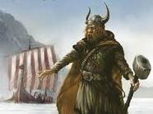
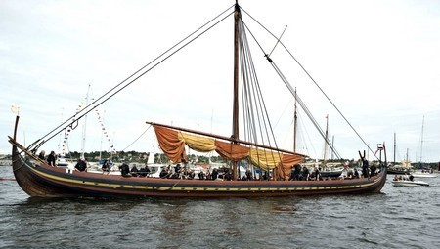
44.7 CLIL (Vikings)
Elektronická učebnice - II. stupeň Základní škola Děčín VI, Na Stráni 879/2 – příspěvková organizace History
The term Viking is customarily used to refer to the Norse (Scandinavian) explorers, warriors, merchants and pirates, who raided, traded, explored and settled in wide areas of Europe and the North Atlantic islands from the late 8th to the mid-11th century.
These Norsemen used their famed longships to travel as far east as Constantinople and the Volgo River in Russia, and as far west as Iceland, Greenland and Newfoundland and as far south as Al-Andalus. This period of Viking expansion – known as the Viking Age – forms a major part of the medieval history of Scandinavia, Britain, Ireland and the rest of Europe in general.

Slide 8
44.8 Test znalostí
Elektronická učebnice - II. stupeň Základní škola Děčín VI, Na Stráni 879/2 – příspěvková organizace Dějepis
Správné odpovědi:
Vikingové pocházejí: a/ z Balkánského poloostrova. b/ z Pyrenejského poloostrova. c/ ze Skandinávského poloostrova. d/ z Apeninského poloostrova. | Norské kmeny se vydávaly: a/ na východ do vnitrozemí Evropy. b/ na západ k Islandu, Grónsku, S Americe. c/ na jih k břehům Afriky. d/ do Středomořské oblasti.
Doplň: Ve Francii byli Vikingové známi jako …. a roku …. zde založili vlastní stát. a/ Varjagové, 1000 b/ Normané, 1000 c/ Varjagové, 911 d/ Normané, 911 | Jak se nazývaly vikingské lodě? a/ drakary b/ trakary c/ galeony d/ karavely
c
d
b
a
Test na známku

Slide 9
Elektronická učebnice - II. stupeň Základní škola Děčín VI, Na Stráni 879/2 – příspěvková organizace Dějepis
44.9 Použité zdroje, citace
H. Mandelová, E. Lunetová, I. Pařízková: Dějiny středověku a počátků novověku, Dialog, Liberec 2002.
F. Čapka, J. Lunerová: Dějepis I. Náměty pro tvořivou výuku, Scientia, Praha 2008.
http://cs.wikipedia.org/wiki/Soubor:Cartenormandie2.PNG
http://api.ning.com/files/6Z*tOTzQk7dMZ8BJSnpUx2noFNNQWgwZ7TGa9ZTi4zBUn64wylHIK1grvboLXe5O4nrBbk4gSOwR22I8B8gDFqWU1k9mIHur/vikings.jpg
http://www.atarot.cz/clanky/Runy/runy_obrazky/futhark.jpg
http://i30.tinypic.com/24cv1n9.jpg
http://www.treking.cz/mapy/skandinavie.gif
http://www.viking-mythology.com/images/The_Vikings_were_all_dirty_wild_looking_people.jpg
http://cs.wikipedia.org/wiki/Soubor:Territories_and_Voyages_of_the_Vikings_blank.png
http://cs.wikipedia.org/wiki/Soubor:Dobyvatel.jpg
http://vikingove.mysteria.cz/images/zbrane/kopi.jpg
http://vikingove.mysteria.cz/images/zbrane/stit-2.jpg
http://vikingove.mysteria.cz/images/zbrane/kozena-helma.jpg
http://vikingove.mysteria.cz/images/zbrane/mec.gif
http://vikingove.mysteria.cz/images/zbrane/vikingsky-valecnik.gif
http://cs.wikipedia.org/wiki/Soubor:Wikinger.jpg
http://www.gamepark.cz/articles/00/15/53/WFHLLVOK.jpg
http://img.aktualne.centrum.cz/90/2/900274-drakkar-vikingove.jpg

Slide 10
Elektronická učebnice - II. stupeň Základní škola Děčín VI, Na Stráni 879/2 – příspěvková organizace Dějepis
44.10 Anotace
Autor | Mgr. Zuzana Kadlecová
Období | 07 – 12/2011
Ročník | 6. ročník
Klíčová slova | Vikingové, směry expanze
Anotace | Prezentace popisující Vikingy, jejich společnost a směry expanze.

